Slide 1


입덕 도우미
login
원하는 연예인의 컨셉, 이름, 노래 분위기 등을 검색해 보세요!
연예인 찾기
연예인 갤러리
영상/짤 모음
검색 순위
Notes:
첫 화면(index.html)

Slide 2
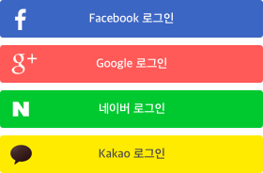
Log-In
이메일
비밀번호
이메일 아이디로 로그인
또는
입덕도우미 계정 만들기
계정/비밀번호 분실
Notes:
개인 정보 화면

Slide 3
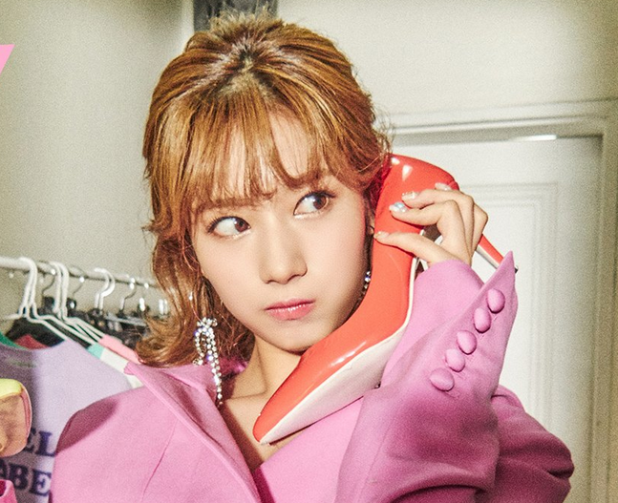
연예인 찾기
연예인 갤러리
영상/짤 모음
스케쥴
검색 순위
Linkaden님, 어서오세요!
Linkaden(정회원)
마이페이지
로그아웃
연예인 상세 검색
이름
기획사
키
167cm
나이
20
몸무게
48kg
혈액형
A형
그룹/솔로
그룹
데뷔날짜
0000.00.00 – 0000.00.00
생년월일
0000.00.00 – 0000.00.00
태그
검색하기
Notes:
연예인 찾기 화면(상세검색)

Slide 4
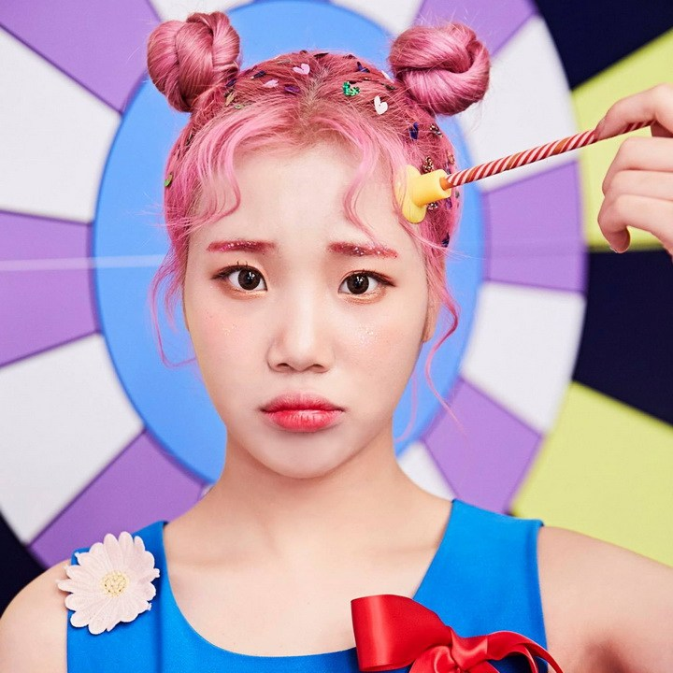

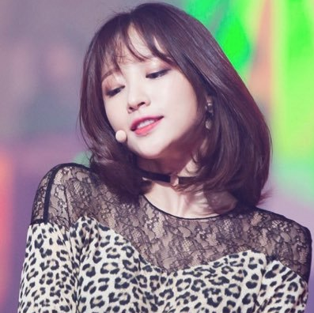
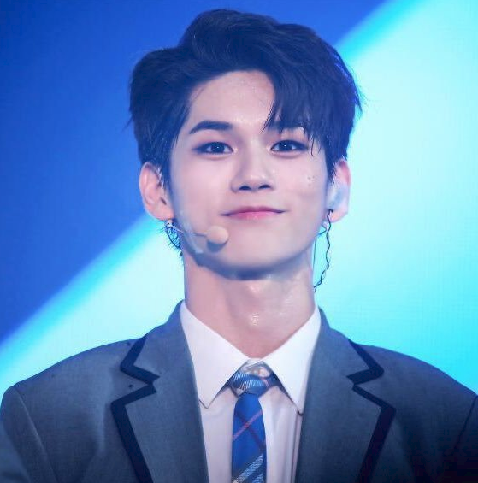
연예인 찾기
연예인 갤러리
영상/짤 모음
스케쥴
검색 순위
Linkaden님, 어서오세요!
원하는 결과가 없으면…
활발
새 연예인 등록하기
검색어
에 대한 결과
연예인
주이(모모랜드)
다현(TWICE)
하니(EXID)
옹성우(Wanna one)
갤러리
다현 활발한 모습 짱귀엽네ㅋㅋㅋㅋㅋㅋㅋ / 다현 갤러리
주이 완전 활발보스 아님? / 모모랜드 갤러리
Notes:
일반검색 결과

Slide 5
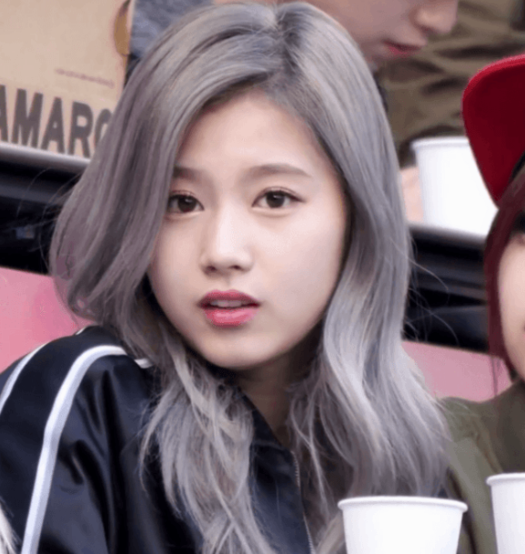

연예인 찾기
연예인 갤러리
영상/짤 모음
스케쥴
검색 순위
Linkaden님, 어서오세요!
정보 수정하기
연예인 상세정보
갤러리 들어가기
이름 : 사나
소속 그룹 : TWICE
소속 기획사 : JYP Entertainment
나이 : 22
키 : 163cm
생년월일 : 1996년 12월 29일
혈액형 : B형
몸무게 : 48kg
태그 : 귀여움, 엉뚱, 섹시, 일본, 덜렁
좋아요!
Notes:
개별 연예인 상세 페이지

Slide 6

연예인 찾기
연예인 갤러리
영상/짤 모음
스케쥴
검색 순위
Linkaden님, 어서오세요!
원하는 결과가 없으면…
조건과 일치하는 상세검색 결과
새 연예인 등록하기
이름(그룹명)
이름(그룹명)
이름(그룹명)
이름(그룹명)
Notes:
상세검색 결과

Slide 7

연예인 찾기
연예인 갤러리
영상/짤 모음
스케쥴
검색 순위
Linkaden님, 어서오세요!
기획사 정보
JYP 엔터테인먼트
대표 : 박진영
소속 연예인 :
나연, 정연, 모모, 사나, 지효, 미나, 다현, 채영, 쯔위, 소미, 유빈,
혜림, 수지
Notes:
상세검색 결과

Slide 8
연예인 찾기
연예인 갤러리
영상/짤 모음
스케쥴
검색 순위
Linkaden님, 어서오세요!
연예인 등록하기
이름
기획사
키
167cm
나이
20
몸무게
48kg
혈액형
A형
그룹/솔로
그룹
데뷔날짜
0000.00.00 – 0000.00.00
생년월일
0000.00.00 – 0000.00.00
태그
사진을 업로드하세요
등록하기
Notes:
상세검색 결과

Slide 9
연예인 찾기
연예인 갤러리
영상/짤 모음
스케쥴
검색 순위
Linkaden님, 어서오세요!
연예인 갤러리
통합 갤러리 검색
갤러리 목록
걸스데이
나인뮤지스
달샤벳
동방신기
라붐
러블리즈
걸스데이
나인뮤지스
달샤벳
동방신기
라붐
러블리즈
걸스데이
나인뮤지스
달샤벳
동방신기
라붐
러블리즈
걸스데이
나인뮤지스
달샤벳
동방신기
라붐
러블리즈
Notes:
연예인 갤러리 화면

Slide 10
연예인 찾기
연예인 갤러리
영상/짤 모음
스케쥴
검색 순위
Linkaden님, 어서오세요!
사나 갤러리
글쓰기
갤러리 내 게시글/댓글 검색
게시글번호
제목
글쓴이
게시날짜
조회수
추천수
000156
사나 완전예쁨~~
사나짱짱
2017.11.05
10
7
000155
사나 완전예쁨~~
사나짱짱
2017.11.05
10
7
000154
사나 완전예쁨~~
사나짱짱
2017.11.05
10
7
000153
사나 완전예쁨~~
사나짱짱
2017.11.05
10
7
000152
사나 완전예쁨~~
사나짱짱
2017.11.05
10
7
000151
사나 완전예쁨~~
사나짱짱
2017.11.05
10
7
000150
사나 완전예쁨~~
사나짱짱
2017.11.05
10
7
Notes:
연예인 갤러리 화면

Slide 11
연예인 찾기
연예인 갤러리
영상/짤 모음
스케쥴
검색 순위
Linkaden님, 어서오세요!
사나 완전예쁨~~~~
조회수 10
수정
삭제
사나 완전 예뻐요~~~
예쁘신분 추천추천~
7
이 게시글을 추천!
TWICE다현
그래두 다현이 제일 예쁨~~
Linkaden
사나 예뻐요 추천하고갑니다
수정
삭제
Linkaden
댓글을 입력해보세요
등록
Notes:
연예인 갤러리 화면

Slide 12
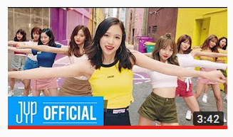
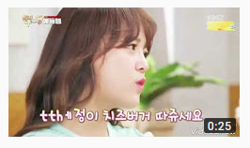
연예인 찾기
연예인 갤러리
영상/짤 모음
검색 순위
연예인 찾기
연예인 갤러리
영상/짤 모음
검색 순위
스케쥴
Linkaden님, 어서오세요!
Linkaden님, 어서오세요!
HOT/추천 영상 클립
영상 간편검색
상세검색 옵션
영상/짤 등록
[TWICE]Likey M/V
[김세정]치즈버거 애교
[김세정]치즈버거 애교
[TWICE]Likey M/V
[김세정]치즈버거 애교
[김세정]치즈버거 애교
Notes:
검색 순위 화면

Slide 13
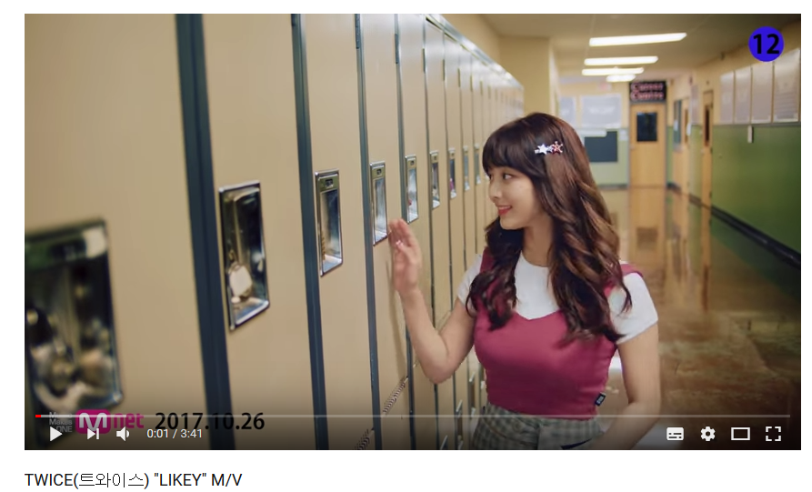
연예인 찾기
연예인 갤러리
영상/짤 모음
검색 순위
연예인 찾기
연예인 갤러리
영상/짤 모음
검색 순위
스케쥴
Linkaden님, 어서오세요!
Linkaden님, 어서오세요!
[TWICE]Likey M/V
조회수 70
수정
삭제
태그
트와이스, 지효, 사나, 발랄, 정연
모모, 여자아이돌
태그 추가하기
즐겨찾기에 등록
Notes:
검색 순위 화면

Slide 14
연예인 찾기
연예인 갤러리
영상/짤 모음
검색 순위
연예인 찾기
연예인 갤러리
영상/짤 모음
검색 순위
스케쥴
Linkaden님, 어서오세요!
Linkaden님, 어서오세요!
영상 상세검색
연예인 이름
추천수
게시자
조회수
태그
검색하기
Notes:
검색 순위 화면

Slide 15

연예인 찾기
연예인 갤러리
영상/짤 모음
검색 순위
연예인 찾기
연예인 갤러리
영상/짤 모음
검색 순위
스케쥴
Linkaden님, 어서오세요!
Linkaden님, 어서오세요!
영상/짤 등록하기
연예인 이름
태그
파일 업로드하기
등록하기
Notes:
검색 순위 화면

Slide 16
연예인 찾기
연예인 갤러리
영상/짤 모음
스케쥴
검색 순위
Linkaden님, 어서오세요!
오늘의 스케쥴
2017.11.05(일)
새 스케쥴 등록
TWICE
SBS 평창올림픽 성공기원 콘서트
2017.11.05~2017.11.05
방탄소년단
SBS 평창올림픽 성공기원 콘서트
2017.11.05~2017.11.05
여자친구
SBS 평창올림픽 성공기원 콘서트
2017.11.05~2017.11.05
볼빨간사춘기
SBS 평창올림픽 성공기원 콘서트
2017.11.05~2017.11.05
에픽하이
SBS 평창올림픽 성공기원 콘서트
2017.11.05~2017.11.05
다른 스케쥴 조회하기
월별 스케쥴 확인
Notes:
짤/영상 모음 화면

Slide 17
연예인 찾기
연예인 갤러리
영상/짤 모음
스케쥴
검색 순위
Linkaden님, 어서오세요!
이달의 스케쥴
클릭하시면 해당 날짜별 스케쥴로 이동합니다.
2017.11
스케쥴 조회하기
일 | 월 | 화 | 수 | 목 | 금 | 토
 |  |  | 1 | 2 | 3 | 4
5 | 6 | 7 | 8 | 9 | 10 | 11
12 | 13 | 14 | 15 | 16 | 17 | 18
19 | 20 | 21 | 22 | 23 | 24 | 25
26 | 27 | 28 | 29 | 30
지난 달로 이동
새 스케쥴 등록
다음 달로 이동
Notes:
짤/영상 모음 화면

Slide 18
연예인 찾기
연예인 갤러리
영상/짤 모음
스케쥴
검색 순위
Linkaden님, 어서오세요!
스케쥴 상세보기
TWICE
연예인
스케쥴명
SBS 평창올림픽 성공기원 콘서트
기간
2017.11.05~2017.11.05
수정
삭제
Notes:
짤/영상 모음 화면

Slide 19
연예인 찾기
연예인 갤러리
영상/짤 모음
스케쥴
검색 순위
Linkaden님, 어서오세요!
스케쥴 등록하기
연예인
스케쥴명
기간
등록
Notes:
짤/영상 모음 화면

Slide 20
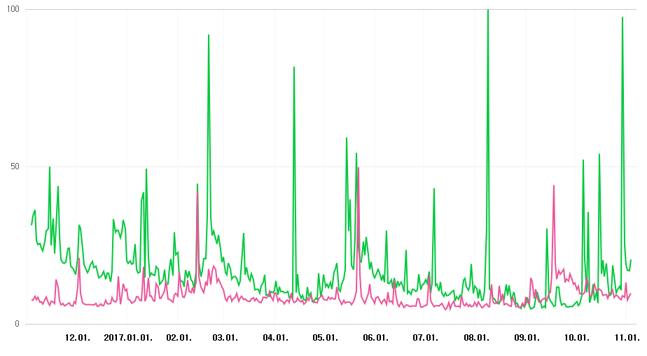
연예인 찾기
연예인 갤러리
영상/짤 모음
스케쥴
검색 순위
로그인
TWICE
현재 가장 HOT한 연예인은…?
powered by naver
Notes:
짤/영상 모음 화면

Slide 21

나의 연예인
좋아요 한 글
게시글/댓글
프로필 설정
마이페이지
선호 연예인
사나(TWICE)
사나(TWICE)
JYP 엔터테인먼트
JYP 엔터테인먼트
갤러리 바로가기
갤러리 바로가기
영상/짤 바로가기
영상/짤 바로가기
스케쥴 바로가기
스케쥴 바로가기
좋아요 취소하기
좋아요 취소하기
Notes:
좋아하는 연예인

Slide 22
나의 연예인
좋아요 한 글
게시글/댓글
프로필 설정
마이페이지
게시글
000155
사나 완전예쁨~~
사나짱짱
2017.11.05
10
7
000155
사나 완전예쁨~~
사나짱짱
2017.11.05
10
7
영상/짤방
[TWICE]Likey M/V
[TWICE]Likey M/V
[TWICE]Likey M/V
Notes:
추천한 밈/게시글

Slide 23
나의 연예인
좋아요 한 글
게시글/댓글
프로필 설정
마이페이지
게시글
000155
사나 완전예쁨~~
사나 갤러리
2017.11.05
10
7
000155
사나 완전예쁨~~
사나 갤러리
2017.11.05
10
7
댓글
사나 완전예쁨~
글 좋네요 추천합니다
2017.11.05
사나 완전예쁨~
사나 완전예쁨~~
2017.11.05
Notes:
작성한 댓글/게시글 관리

Slide 24
나의 연예인
좋아요 한 글
게시글/댓글
프로필 설정
마이페이지
프로필 설정
아이디
abc@gmail.com
회원 등급
준회원
이메일 인증이 필요한 계정입니다
인증 메일 보내기
Notes:
프로필 설정

Slide 25
나의 연예인
좋아요 한 글
게시글/댓글
프로필 설정
마이페이지
프로필 설정
아이디
abc@gmail.com
회원 등급
정회원
이름
닉네임
사진을 업로드하세요
비밀번호
재입력
수정하기
탈퇴하기
Notes:
프로필 설정

